Slide 1
1
1. Білім мен ғылым – өнер
«Осы күнгі білім-өнер дегеніміз адам болғаннан бергі адам баласының тапқан тіршілікке керек әдіс-амалы. Өнер-ғылым білген адам тіршіліктің ісіне керек әдіс, амалды жақсы білген»
«Тіл – тіршілік құралы. Тіл үйрету (оқу, жазу, сөйлеу үйрету мағанада) сол тіршілік құралын жұмсауды үйрету. Олай болса, тіл үйрету өнері тұрмыс өнері болмақ»
«Өрбу». Кітапта: Сауат ашқыш, 1926.
Ана тілінің әдісі // Жаңа мектеп. – 1927. – № 9. – Б. 23–31.

Slide 2
4
2. Қазақ тілі мен әдебиеті – сөз өнерін меңгертетені пән
«Сөз өнері деп, асылында, нені айтамыз? Бір нәрсе турасындағы пікірімізді, яки қиялымызды, яки көңіліміздің күйін сөз арқылы жақсылап айта білсек, сол сөз өнері болады. Ішіндегі пікірді, қиялды, көңілдің күйін тәртіптеп, қисынын, қырын, кестесін келістіріп, сөз арқылы тысқа шығару сөз шығару болады. Шығарма дегеніміз осылай шығарған сөз. ...Сөз шығару өнерді қорек қылса, өнер ғылымды қорек қылады. Сонан сөз өнерінің ғылымы туады.
СӨЗ ШЫҒАРУ - ШЫҒАРМА
↓
пікірді, қиялды, көңілдің күйін тәртіптеп, қисынын, қырын, кестесін келістіріп, сөз арқылы тысқа шығару, жақсылап айта білу
СӨЗ ШЫҒАРУ – ӨНЕР; ӨНЕР - ҒЫЛЫМ
СӨЗ ӨНЕРІНІҢ ҒЫЛЫМЫ
Әдебиет танытқыш. – Қызылорда–Ташкент, 1926.

Slide 3
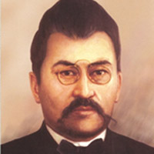

3. Тірлік шарасына үйрететін – тірі білім
ТІРЛІК ШАРАСЫНА
ҮЙРЕТЕТІН БІЛІМ
А. Байтұрсынұлы
«Мектепке бала бергенде, ата-анасы баланы
тұрмыс ісіне қайым болып, өмірдің азабын көрмей,
рахатын көргендей адам болып шықсын деген үмітпен береді».
М. Жұмабаев «Педагогика»

Slide 4
ББ
Байтұрсынұлы А. БАУЛУ МЕКТЕБІ // «Жаңа мектеп» 1925. №1. 24-27 б.
Мақаланы араб жазуынан орыс графикасына түсіріп,
А.Байтұрсынұлы атындағы Тіл білімі институтының
«Тілтаным» атты журналында (Алматы, 2000) жəне
«Жалын» (2009. №9. 37- 39-б.) журналында жариялаған – О.Жұбаева.
Ахмет Байтұрсынұлы: Баулу мектебі (adebiportal.kz)
Дағдылы оқу мектебін «баулу» мектепке айналдыру

Slide 5
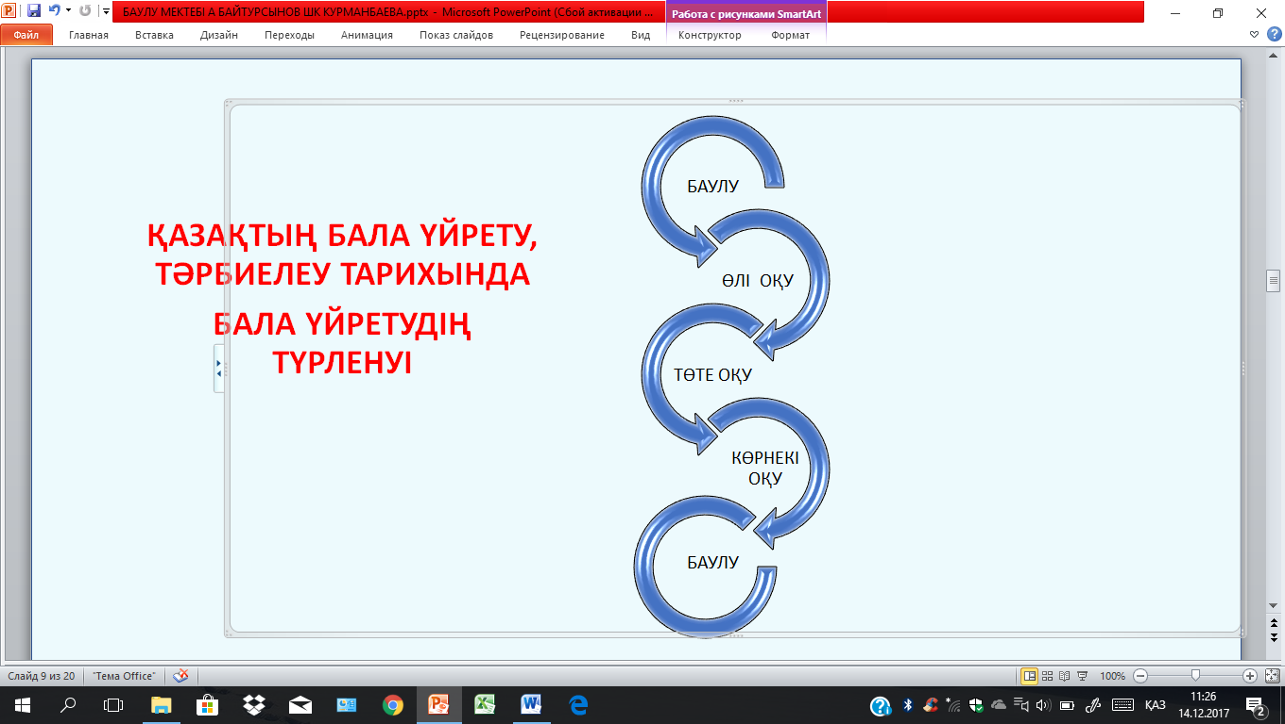
ҚАЗАҚТЫҢ БАЛА ҮЙРЕТУ, ТƏРБИЕЛЕУ ТАРИХЫНДА
БАЛА ҮЙРЕТУДІҢ ТҮРЛЕНУІ
«Өлі оқудан» көрі «төте оқу» беретін білім жандырақ.
«Төте оқудан» гөрі «көрнекі оқу» беретін білім жандырақ.
«Баулу» беретін білім бəрінен де жандырақ.

Slide 6
«КӨРНЕКІ ОҚУ» МЕН «БАУЛУ» ЕКЕУІНІҢ АРАСЫНДАҒЫ АЙЫРМАСЫНЫҢ АСЫЛЫ
Көрнекі оқумен бала үйрету
Баулумен бала үйрету
Көріп білу
Істеп білу
Нəрсеге тек жүріп, ісің түспей қарағандағы байқау
Нəрсеге жұмыспен келіп, ісің түсіп қарағанда байқау
Тоғай талын тамашаға апарып танытқан мыйсалды
Құрықша іздетіп танытқан мыйсалды

Slide 7
«Баулу мектебі»: үйрену – көру – қайталау – меңгеру
Баулыну деген не?
Кез келген өнер иесінің жанында жүріп, ден қойып, үйреніп, зерттеп, көргені мен естігенін қайталап жүріп үйрену.
Сөз өнеріне қолдану
Бала өз ортасында естіген мағыналы-мәнді, айшықты сөз үлгілерін, мақал-мәтелдер мен қанатты сөздерді тыңдап, қайталап айтып, біртіндеп меңгереді.
ҮЛГІНІ
КӨРУ
ТЫҢДАУ,
СЕЗІНУ
ҚАЙТАЛАУ,
ЖАТТЫҒУ
ЗЕРТТЕУ,
ТАНУ
ӨЗ СӨЗІНДЕ
ҚОЛДАНУ
4

Slide 8
Мұғалімнің рөлі: «баулушы»
“Мұғалім оқушыға құндылық бағдар көрсететін баулушы қызметін атқарады.”
• Оқылым және тыңдалым мәтіндері арқылы сөз өнері шеберлерінің үлгілерін көрсету.
• Мәтіннің тілдік ерекшеліктерін таныту және тілдің құдіретін сезіндіру.
• Оқушыға құндылық бағдарын нақты әрекетпен көрсету.
• Сөз өнерін сүйетін, тілді шебер қолданатын, мейірім-махаббатпен үйрететін тұлғалық үлгі болу.
Баулушы мұғалім
Кәсіби шеберлік + тілдік үлгі + құндылық қатынас + оқушыны қызықтыру
5

Slide 9
«Тірі білім»: мәніс білім + әдіс білім
МӘНІС БІЛІМ
ТАНЫМДЫҚ
(КОГНИТИВТІК) дағдылар
Теориялық білім: тілдік жүйенің құрылымы, заңдылықтары, ұғымдары.
ӘДІС БІЛІМ
ҚАТЫСЫМДЫҚ
(КОММУНИКАТИВТІК) дағдылар
Білімді тіршілік шарасында қолдануға мүмкіндік беретін әрекеттік білім; функционалдық сауаттылықпен сабақтас.
+
ТІРІ БІЛІМ
ТІРЛІК ШАРАСЫНА ҮЙРЕТЕТІН БІЛІМ
Алған тілдік білімді түрлі өмірлік жағдаяттарда және әлеуметтік қарым-қатынаста қолдана алу.
6

Slide 10
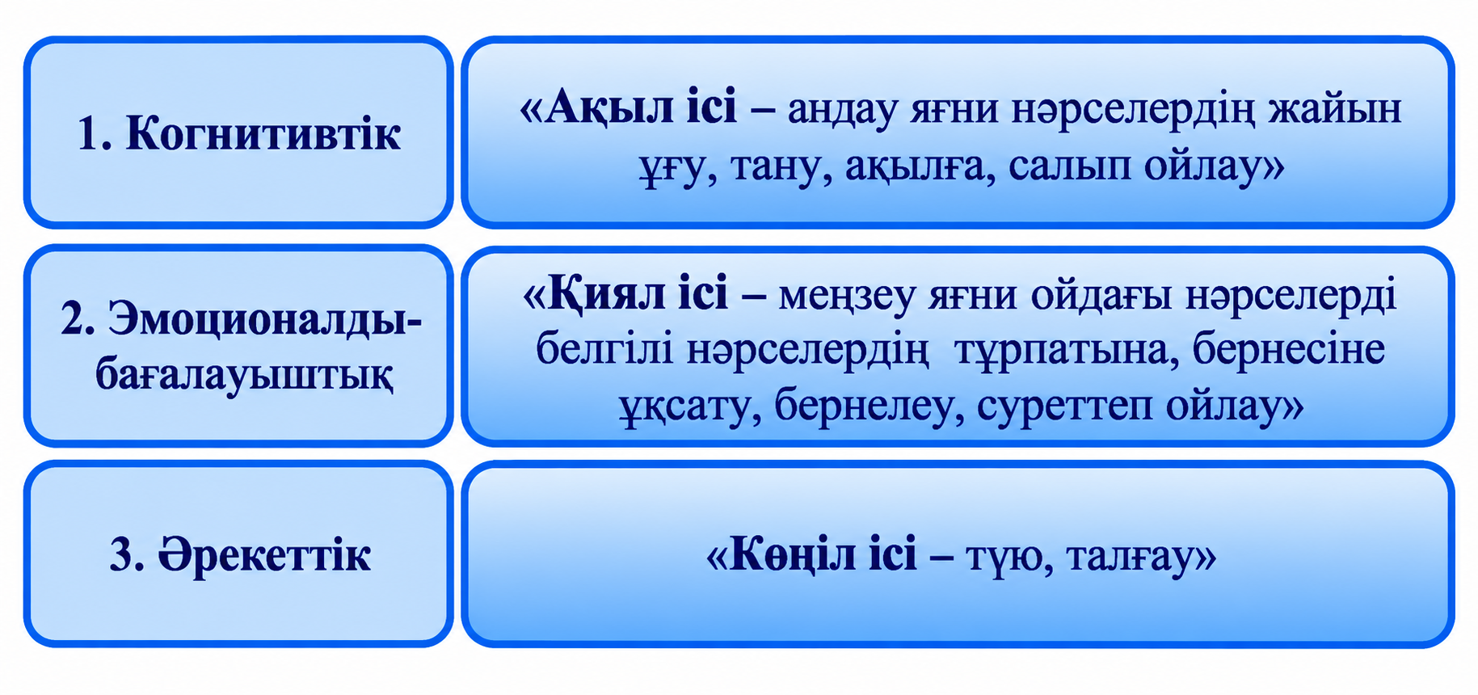
2
Сөз өнері адам санасының үш негізіне:
1) ақылға, 2) қиялға, 3) көңілге тіреледі.
Әдебиет танытқыш. – Қызылорда–Ташкент, 1926.

Slide 11
8
«Тіл – адамның адамдық белгісінің зоры, жұмсайтын қаруының бірі»
Тіл – құрал (қазақ тілінің сарфы). Бірінші жылдық. «Сөз басы». Орынбор, 1914.
«Тіл білімі ереже жаттату түрде үйретілмей, сөздің тұлға, мағына, қисын жағын тану түрде үйрету керек. Сөздің тұлға, мағына жағын тануға керегі жоқ нәрселер тіл білімінің сабағына кірмеске тиіс»
«Тірлік шарасына үйрететін білім тірі білім болуы керек. Ондай білімді адам мәніс білімі мен әдіс білімін қатар үйренгенде білмек»
Баулу мектебі // Жаңа мектеп. – 1925. – № 1. – Б. 22–27.
Түрікшелер құрылтайы // Жаңа мектеп, 1926.

Slide 12
6
Сөзді дұрыс жұмсау – функционалдық сауаттылық
«Сөз дұрыс айтылуы деп әр сөздің, әр сөйлемнің дұрыс күйінде жұмсалуы айтылады. Олай болу үшін керек: Сөздердің тұлғасын, мағынасын өзгертетін түрлі жалғау, жұрнақ, жалғаулық сияқты нәрселерді жақсы біліп, әрқайсысын өз орнына тұтыну; Сөйлем ішіндегі сөзді дұрыс септеп, дұрыс көптеп, дұрыс ыңғайластыру; сөйлемдерді бір-біріне дұрыс орайластырып, дұрыс құрмаластырып, дұрыс орналастыру»
«Тілдің міндеті – ақылдың аңдауын аңдағанша, қиялдың меңзеуін меңзегенінше, көңілдің түюін түйгенінше айтуға жарау. Мұның бәрін жұмсай білетін адамы табылса, тіл шама қадырынша жарайды»

Slide 13
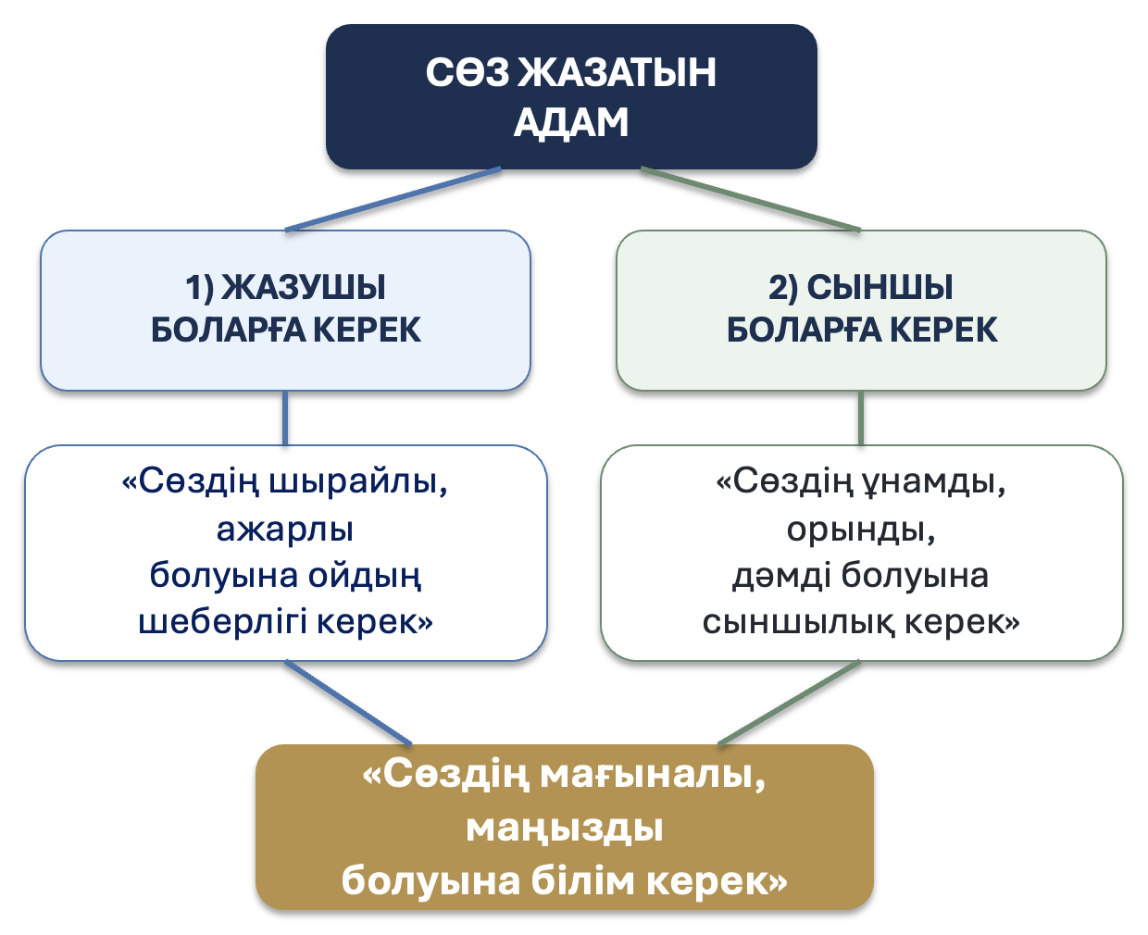
11
11. Сөз жазатын адам
«Сөз жазатын адам әрі жазушы, әрі сыншы боларға керек. Сөздің шырайлы, ажарлы болуына ойдың шеберлігі керек. Ұнамды, орынды, дәмді болуына сыншылық керек. Мағыналы, маңызды болуына білім керек»
Қазақтың бас ақыны // Қазақ. – 1913. – № 39–41.

Slide 14
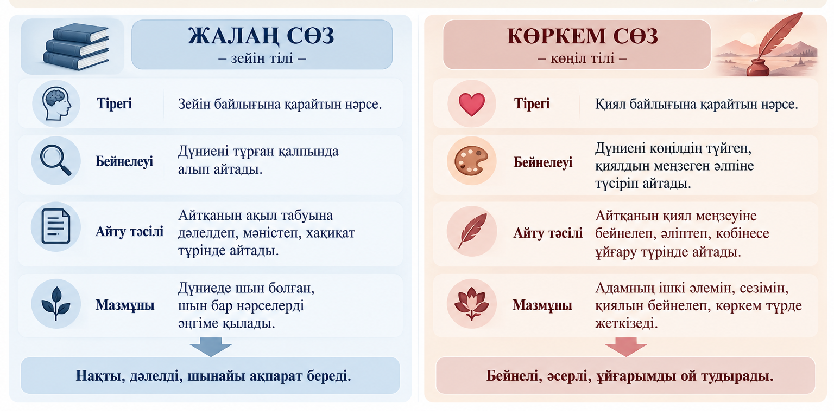
12
«Көркем сөз – көңіл тілі, жалаң сөз – зейін тілі. Жалаң сөз зейін байлығына қарайтын нәрсе, көркем сөз қиял байлығына қарайтын нәрсе. Жалаң сөз дүниені тұрған қалпында алып айтады. Көркем сөз дүниені көңілдің түйген, қиялдың меңзеген әлпіне түсіріп айтады. Жалаң сөз айтқанын ақыл табуына дәлелдеп, мәністеп, хақиқат түрінде айтады. Көркем сөз айтқанын қиял меңзеуіне бейнелеп, әліптеп, көбінесе ұйғару түрінде айтады, жалаң сөз дүниеде шын болған, шын бар нәрселерді әңгіме қылады».

Slide 15
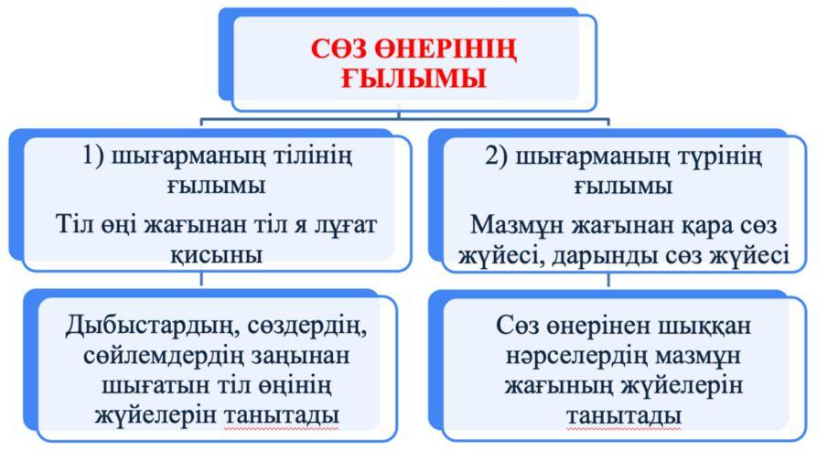
14
14. Сөз өнері ғылымының екі жағы
«Шығарманың екі жағы бар:
1) ішкі пікір жағы, 2) тысқы тіл жағы.
Сондықтан сөз өнерінің ғылымы екіге бөлінеді:
1) шығарманың түрінің ғылымы, 2) шығарманың тілінің ғылымы. Тілінің ғылымы дыбыстардың, сөздердің, сөйлемдердің заңынан шығатын тіл өңінің жүйелерін танытады, ал түрінің ғылымы сөз өнерінен шыққан нәрселердің мазмұн жағының жүйелерін танытады. Сондықтан сөз өнерінің ғылымы тіл өңі жағынан тіл я лұғат қисыны болып, мазмұн жағынан қара сөз жүйесі, дарынды сөз жүйесі болып бөлінеді»
«Әдебиет танытқыш»

Slide 16
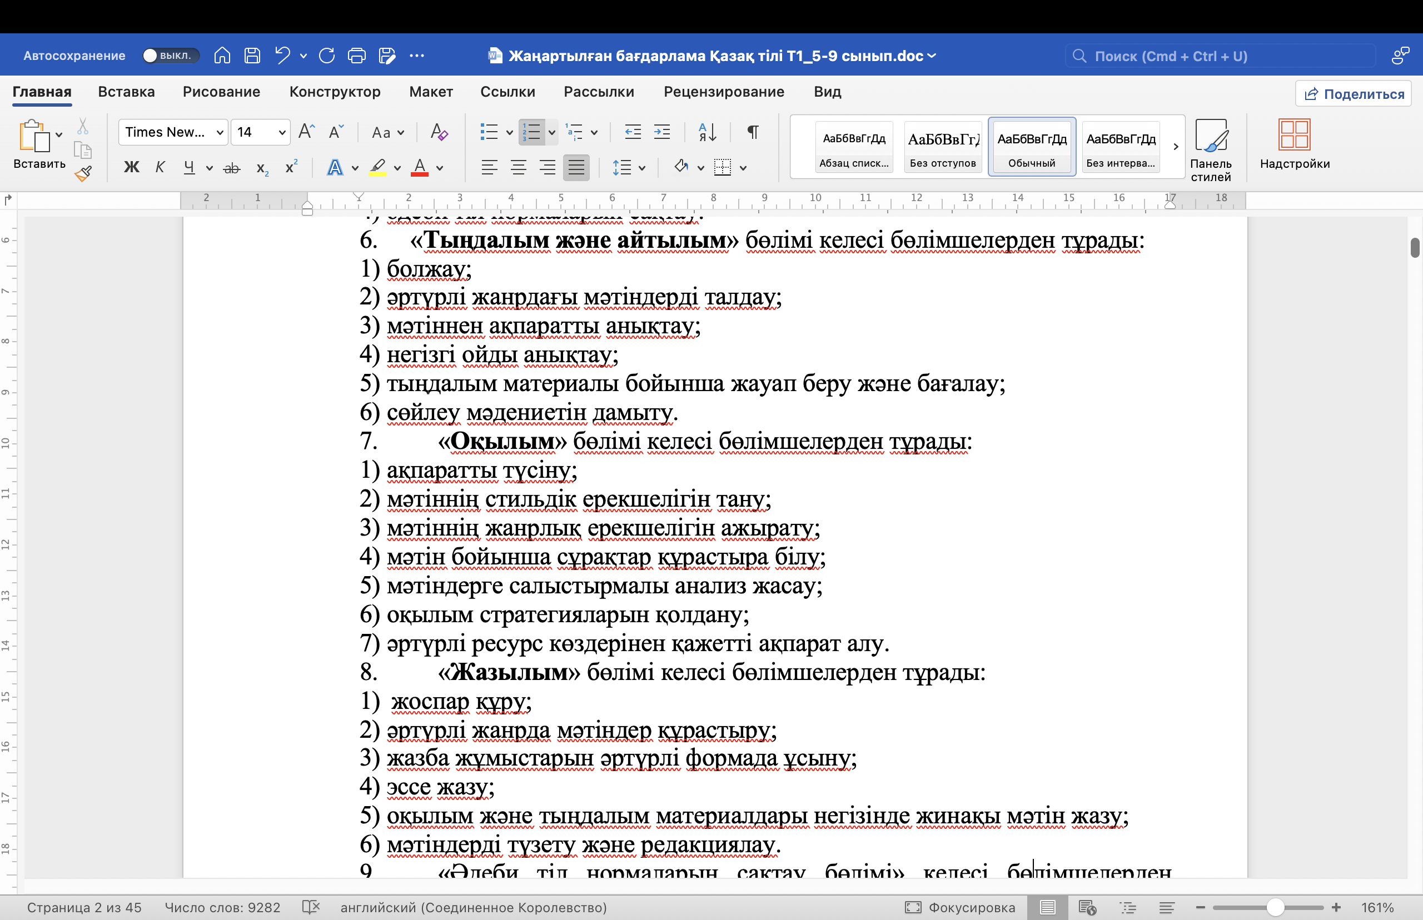
Қазақстан Республикасы Білім және ғылым министрі міндетін атқарушысының 2017 жылғы «25 » қазандағы № 545 бұйрығына
2-қосымша
Қазақстан Республикасы
Білім және ғылым министрінің
2013 жылғы 3 сәуірдегі
№ 115 бұйрығына
192-қосымша
Негізгі орта білім беру деңгейінің
5-9-сыныптарына арналған
«Қазақ тілі» пәнінен
жаңартылған мазмұндағы
үлгілік оқу бағдарламасы
(оқыту қазақ тілінде)

Slide 17
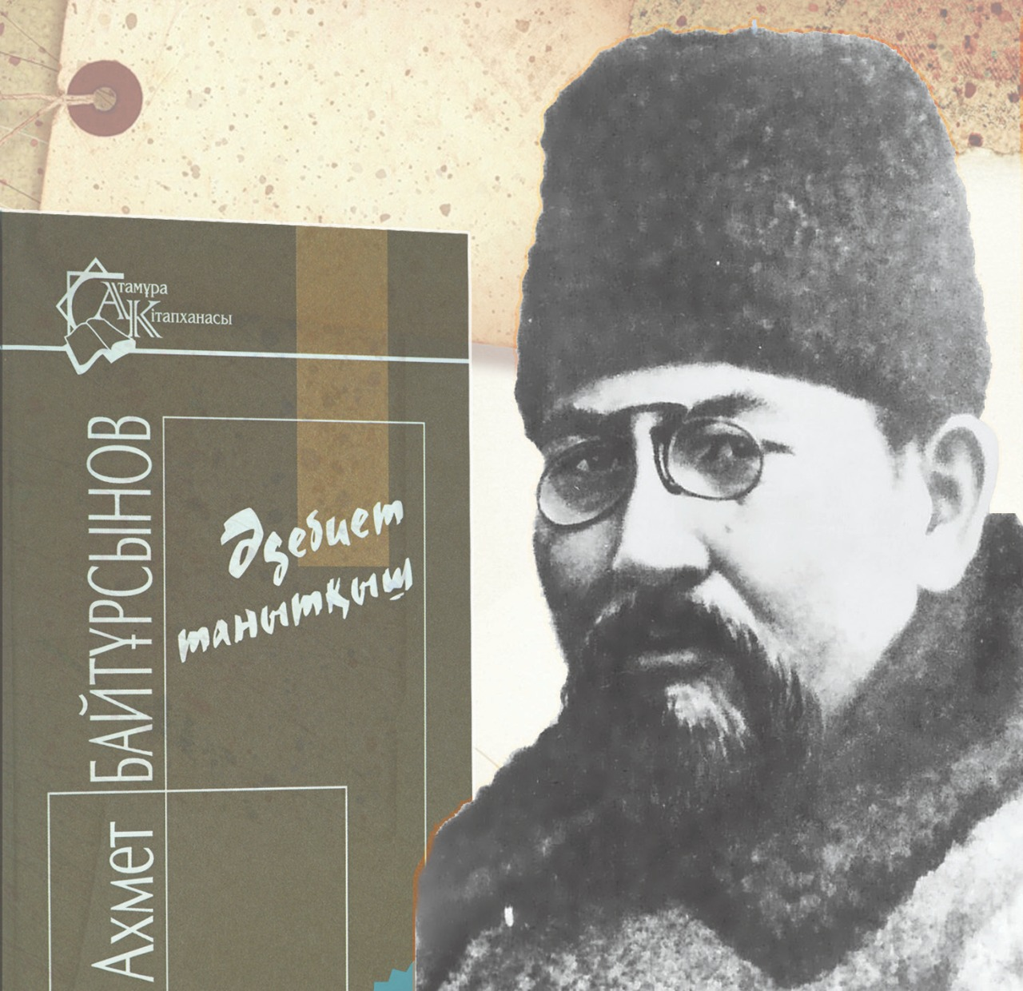
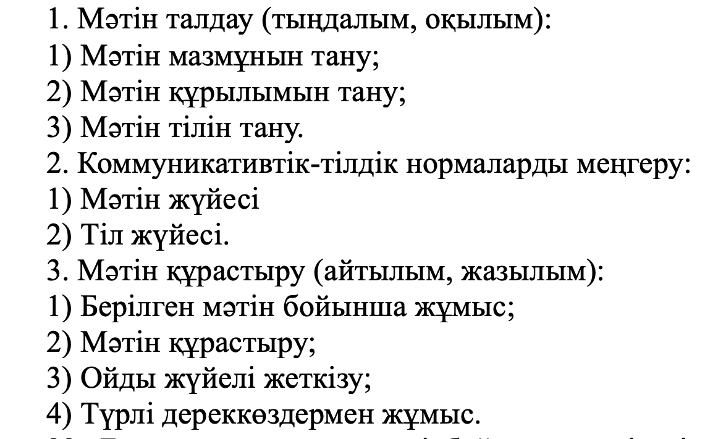
«Қазақ тілі» оқу пәнінің мазмұны:
мәтін жүйесі және тіл жүйесі (қазақ тілінің сөз жүйесі, дыбыс жүйесі, сөзжасам, сөз құрамы, сөз тіркесі, сөйлем жүйесі, тіл қисыны және тыныс белгілері) жайлы базалық білім.

Slide 18
15
«Тіл қисыны дегеніміз асыл сөздің асыл болатын заңдарын, шарттарын танытатын ғылым. Лебіз ғылымының мақсаты асыл сөздердің асыл болатын заңдарын білдіріп, түрлерін танытып, әдебиет жүзіндегі өнерпаздардың шығарған сөздерінің үлгі-өнегелерімен таныстырып, сөзден шеберлер не жасағандығын, не жасауға болатындығын көрсету»
↓
↓
↓
ТІЛ ҚИСЫНЫ
(ЛЕБІЗ ҒЫЛЫМЫ)
АСЫЛ СӨЗДІҢ
ЗАҢДАРЫ
АСЫЛ СӨЗДІҢ ШАРТТАРЫ
АСЫЛ СӨЗДІҢ
ТҮРЛЕРІ

Slide 19
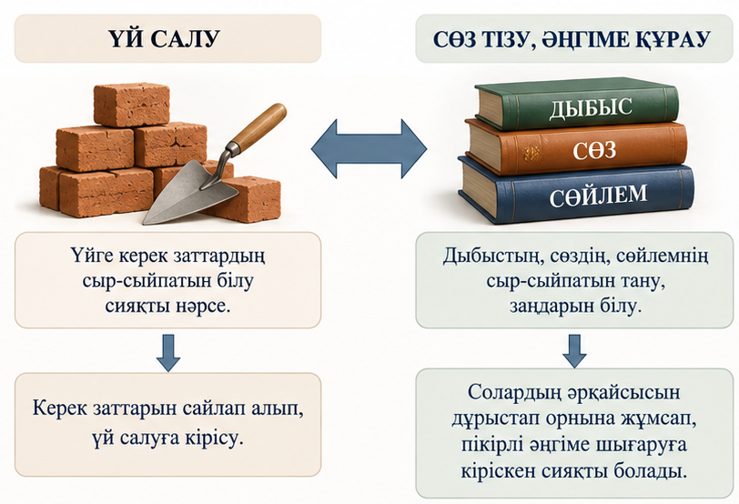
16
«Кірпіш жақсы болса да, қалауы жаман болса, одан жақсы үй шықпайды. Сол сияқты тілдің дыбысы жақсы болса да, дыбыстың қосылуы жақсы болмаса, сөз құлаққа жағымды болып шықпайтыны рас».

